Slide 1
OZ070 Setting Guide
작성자 : MO2 전득진 책임

Slide 2
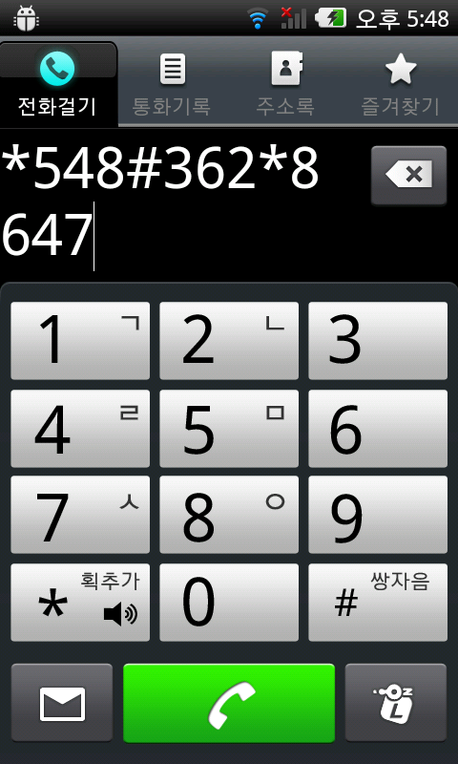
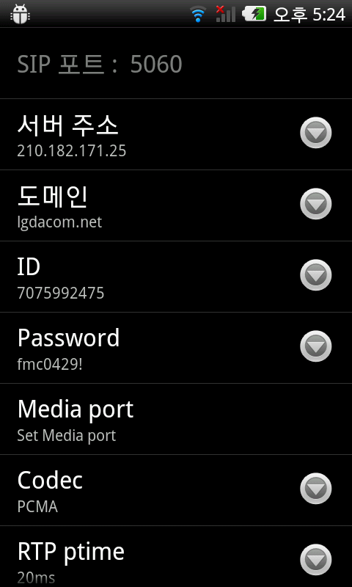
How to use myLG070?
- Setup 1/3
OZ070 서버 설정 진입
Home -> Dialer -> *548#362*8647#
셋팅값
SIP 포트 : 5060
서버 주소 : 210.182.171.25
도메인 : lgdacom.net
ID : 7075992475 (0제거)
Password : fmc0429!
단말 MAC: 08:00:28:a8:98:2e
010 번호: 010-5740-4125
#

Slide 3
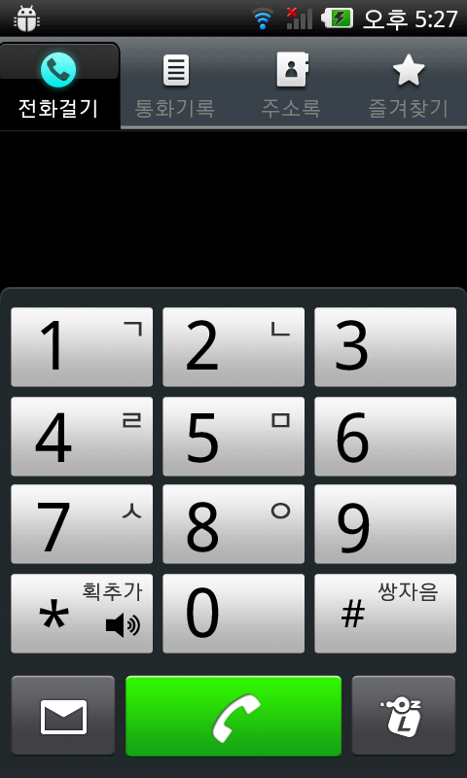
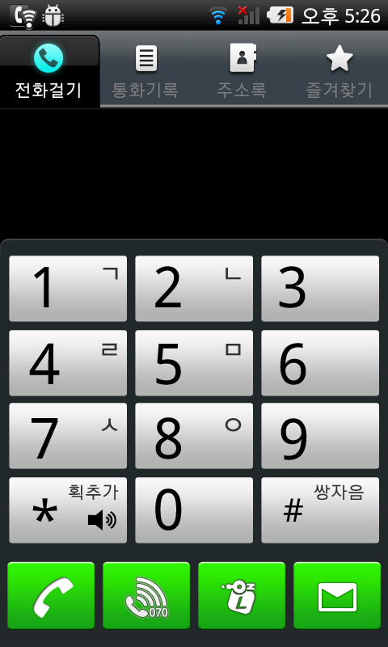
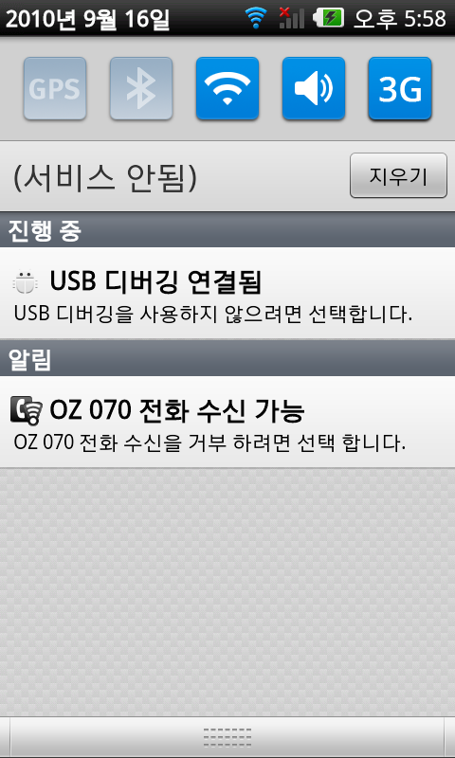
How to use myLG070?
- Setup 2/3
Logout 된 상태
Login 상태 : Indicator에 로그인 표시됨
하단으로 Indicator 슬라이딩 :
로그인 상태 정보 확인

Slide 4
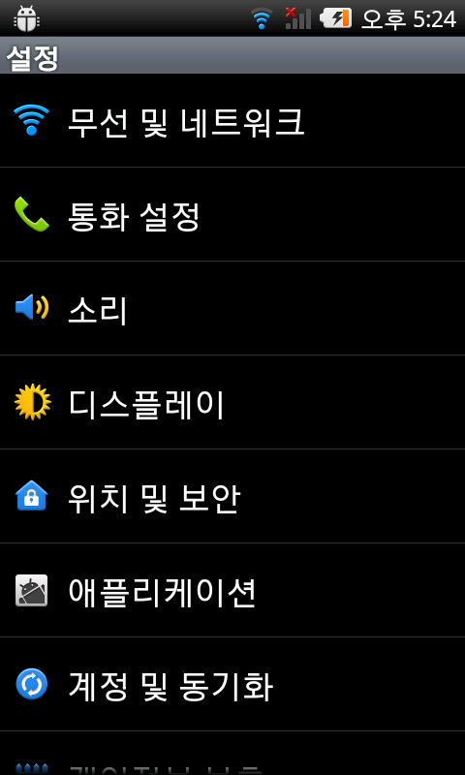
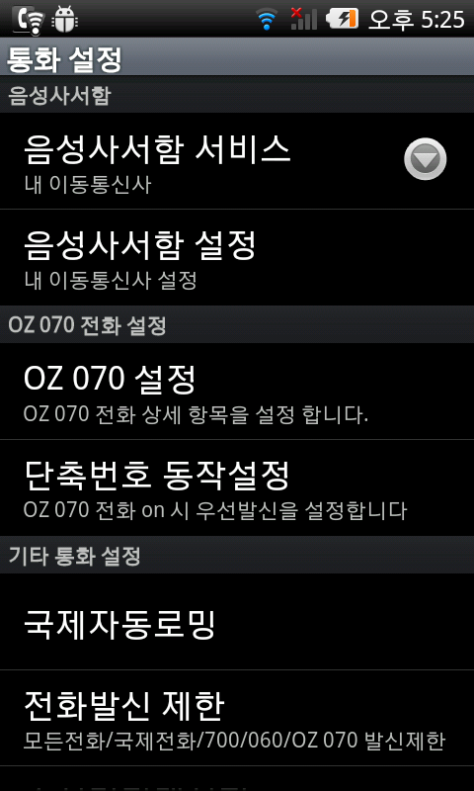
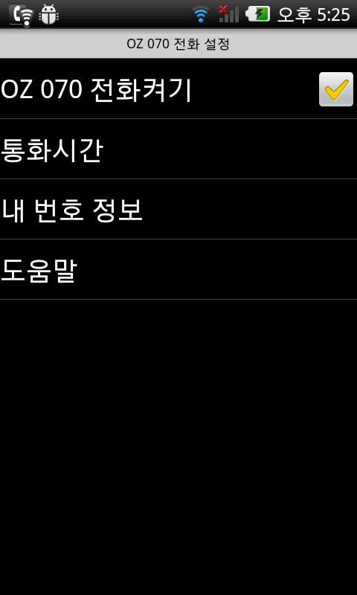
How to use myLG070?
- Setup 3/3
Home -> Menu Key -> 설정
통화설정 -> OZ 070설정
OZ 070 전화켜기에 체크

